Slide 1
你一定猜不到
開始
火影忍者

Slide 2

火影忍者主角鳴人幾月幾號生日
一月一日
十月十日
八月八日

Slide 3
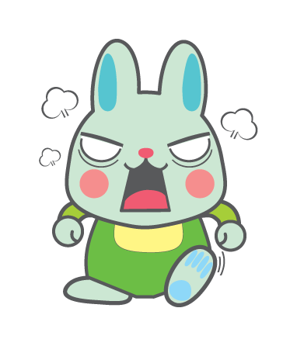
答錯!!!!!!!
再來一次

Slide 4
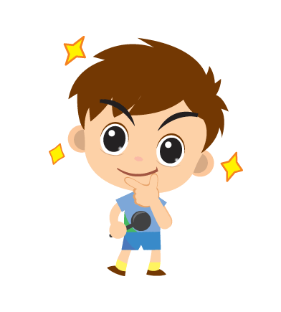
答對!!!!!!!!!!!!!!!!!!
勵害

